Slide 1
KOSTRA og intern kontoplan

Slide 2
KO(mmune)-ST(at)-RA(pportering)
Nasjonalt informasjonssystem for kommunale og fylkeskommunale tjenester.
Bruk av ressurser på ulike tjenesteområder (regnskap)
Egenskaper ved befolkningen (tjenester)
I følge kommuneloven plikter fylkeskommunen å rapportere om ressursbruk og tjenesteyting til bruk i nasjonale informasjonssystemer.
Opplysningene gir styringsinformasjon for ulike forvaltningsnivå.
Notes:
KOSTRA – en forkortelse av Kommune STat RApportering

Slide 3
Årlig rapportering til SSB
Regnskapsrapportering
Inntekter og kostnader fordelt på KOSTRA funksjoner og arter.
Tjenestedatarapportering:
Samferdsel: skyss elever, ruteopplysning, antall passasjerer, mv.
Utdanning: andel personer 16-18 år i vgo, elever per skole, lærerårsverk, mv.
Kultur/plan: plansaker, kulturminner, årsverk, mv.
Tannhelse: klienttall, aldersgrupper, antall friske tenner, mv.
Bygg: formålsbygg, antall kvadratmeter skolebygg, administrasjon, energiforbruk, mv.
IT: bruk av informasjons- og kommunikasjonsteknologi (IKT)

Slide 4
Kjekt å vite om KOSTRA!
Ny KOSTRA-veileder årlig per 15. november.
Endringer og presiseringer med rød tekst.
Foreløpig KOSTRA-rapportering 15. mars, er grunnlag for fylkestingssak i juni hvert år.
Endelige KOSTRA-tall basert på fjorårets rapportering publiseres årlig 15. juni, på www.ssb.no.
Link til KOSTRA-veileder finnes på fylkeskommunens ansattportal.
Fylkeskommunens detaljbudsjetter er bygd opp etter veilederen.

Slide 5
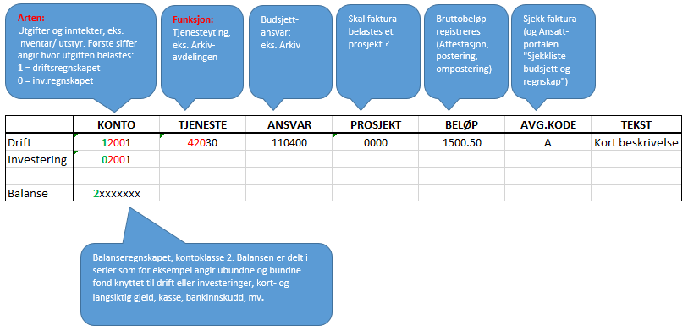
Fylkeskommunens kontostreng

Slide 6
Artskontoplan for fylkeskommuner
Troms fylkeskommunes kontoplan (5 siffer) tar utgangspunkt i KOSTRAs artskontoplan (3 siffer).
Eksempel: Kostra-art 200 Kjøp og finansiell leasing av driftsmidler, er gyldig i både drifts- og investeringsregnskapet.

Slide 7
Funksjonskontoplan for fylkeskommuner
Troms fylkeskommunes tjenester (5 siffer) tar utgangspunkt i KOSTRAs funksjonskontoplan (3 siffer).
Eksempel: Alle tjenester 420xx inngår i funksjon 420 «Administrasjon»:

Slide 8
Skillet mellom drift og investering
PC-er og datautstyr som ikke enkeltvis er vesentlig, og som er finansiert med driftsmidler, skal føres i driftsregnskapet
Drift
Løpende inntekter og kostnader i løpet av en periode (1 år).
Grunnlag for økonomisk resultat (mer eller mindreforbruk)
Investering
Binding av midler for et framtidig tidsrom.
Kjøpesum over 100 000 kroner inkl. mva.
Levetid minst 3 år (varig driftsmiddel
Lånefinansiering
Avskrives over et bestemt antall år.

Slide 9
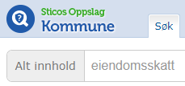
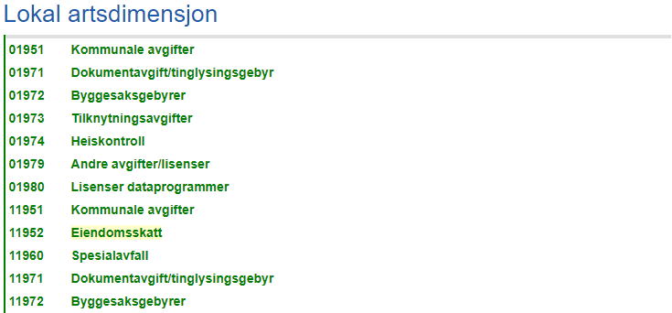
Kort om kostnader
Artsserie 0 – 5 i KOSTRA-veilederen
Vi er forpliktet til å betale for varer og tjenester vi har kjøpt, og dette kalles utgifter. Når disse varene forbrukes, blir det en kostnad som skal føres i regnskapet for den perioden de er brukt (Jf. periodisering ved årsoppgjør).

Slide 10
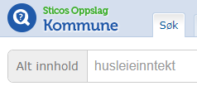
Kort om inntekter
Artsserie 6 – 9 i KOSTRA
Inntekt er inntjening av penger som henger smmen med salg av varer og tjenester, og/eller renter på bankinnskudd, aksjer, obligasjoner og lignende.
Mer informasjon om Sticos finnes på TFKs Ansattportal

